Slide 1
TIẾNG VIỆT 1
Tập 1
Tuần 16
Kể chuyện: Cô bé và con gấu

Slide 2
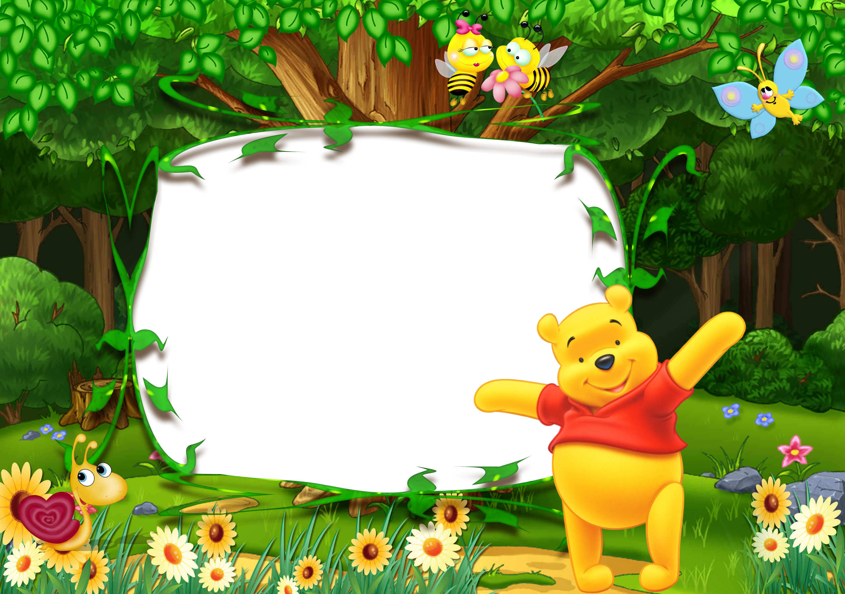
Bài 86: Kể chuyện
Cô bé và con gấu

Slide 3
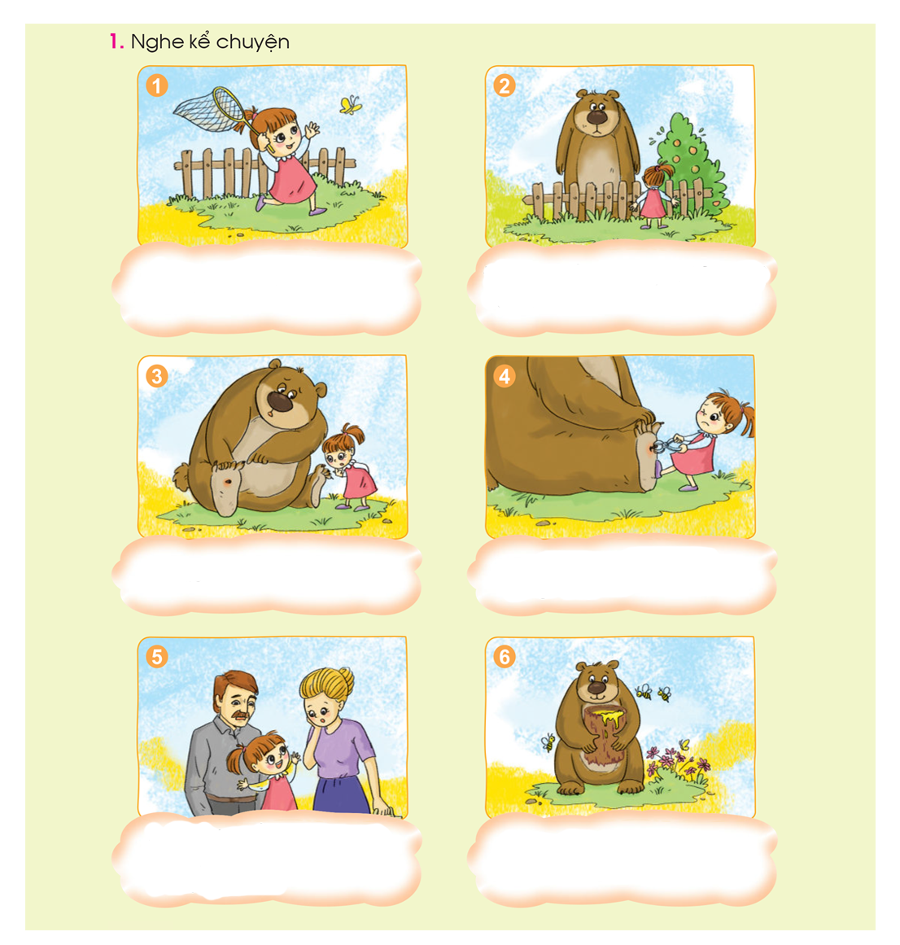



NGHE KỂ CHUYỆN

Slide 4

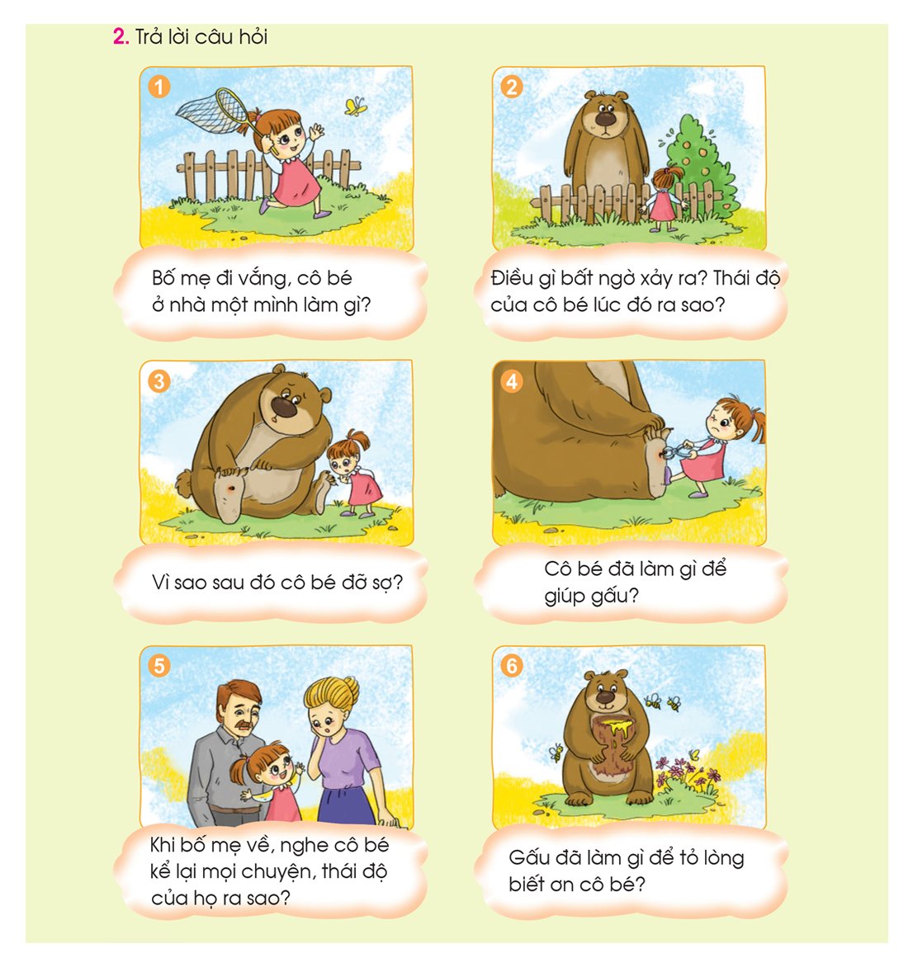
Trả lời câu hỏi
theo tranh

Slide 5



Trò Chơi Kéo Co

Slide 6


0
Câu hỏi
15
14
13
12
11
10
9
8
7
6
5
4
3
2
1
0
Đáp án: Bé tha thẩn ngồi chơi ngoài sân.
Notes:
Bấm đồng hồ để đếm ngược

Slide 7
Câu hỏi
15
14
13
12
11
10
9
8
7
6
5
4
3
2
1
0
Đáp án:
Một con gấu to lớn bất ngờ xuất hiện. Cô bé sợ chết khiếp.
Notes:
Bấm đồng hồ để đếm ngược

Slide 8
Câu hỏi
15
14
13
12
11
10
9
8
7
6
5
4
3
2
1
0
Đáp án: Cô bé đỡ sợ
khi thấy gấu hiền lành và bàn chân gấu có một cái dằm to cắm ở giữa, nó đang chảy máu.
Notes:
Bấm đồng hồ để đếm ngược

Slide 9
Câu hỏi
15
14
13
12
11
10
9
8
7
6
5
4
3
2
1
0
Đáp án: Cô bé chạy vào nhà, lấy kìm kẹp cái dằm, kéo mạnh ra.
Notes:
Bấm đồng hồ để đếm ngược

Slide 10
Câu hỏi
15
14
13
12
11
10
9
8
7
6
5
4
3
2
1
0
Đáp án: Bố mẹ cô rất ngạc nhiên.
Notes:
Bấm đồng hồ để đếm ngược

Slide 11
Câu hỏi
15
14
13
12
11
10
9
8
7
6
5
4
3
2
1
0
Đáp án: Gấu quay trở lại, ôm một khúc gỗ chứa đầy mật ong tặng cô bé, để tỏ lòng biết ơn.
Notes:
Bấm đồng hồ để đếm ngược

Slide 12
KỂ CHUYỆN THEO TRANH

Slide 13

NGHE KỂ LẠI CÂU CHUYỆN

Slide 14


CÂU CHUYỆN GIÚP EM HIỂU RA ĐIỀU GÌ?

